Slide 1
Sistemas de Medição
Hélio Padilha

Slide 2
Capítulo 1 - Introdução
Objetivos da disciplina
Aprofundar o conhecimento dos alunos nos diversos tipos de instrumentos de medida, enfocando seus princípios de funcionamento, aplicações e restrições, bem como seus elementos auxiliares tais como registradores e processadores de sinais.
Bibliografia:
[1] Doebelin, E. ; Measurement Systems - Application and Design, Ed. McGraw Hill 4th Edition, 1992.
[2] Siemens AG; Instrumentação Industrial , Ed. Edgard Blücher Ltda. , 1976.
[3] Sirohi, R.S. & Krishna, H.C.R., Mechanical Measurements, Ed. John Wiley, 1991
[4] Bolton, Willian: "Instrumentação & Controle", São Paulo-SP, Hemus Editora Ltda.

Slide 3
Definição de instrumento de medida
Instrumento de medida ou medidores são aparelhos, normalmente compostos de vários elementos, que são capazes de nos indicar a quantidade de uma grandeza existente ou em fluxo.
Esta grandeza escalar ou vetorial, é medida em um meio e em um instante específico, utilizando uma unidade apropriada, e sempre com uma determinada incerteza de medição.

Slide 4
Definições
Neste texto:
Instrumento de medição tem sido preferido para medidores pequenos, portáteis e encapsulados em uma única unidade.
Sistemas de medição tem sido usado genericamente para abranger desde medidores simples e compactos até os grandes e complexos.

Slide 5
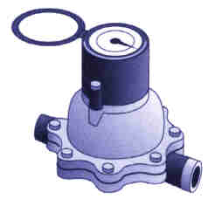
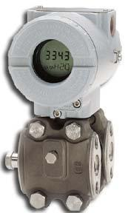
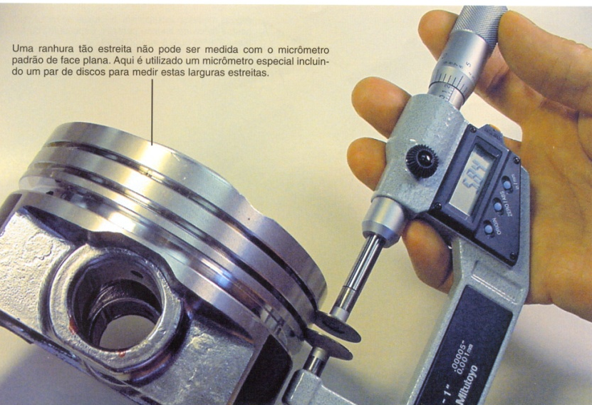
Aplicações de instrumentos de medida
Por que medir?
As aplicações que precisam de medidores são:
Monitoramento de processos e operações
Experimentos em geral
Controle de processos e operações

Slide 6
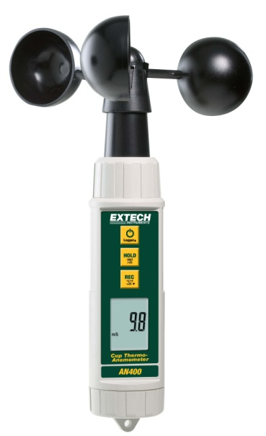
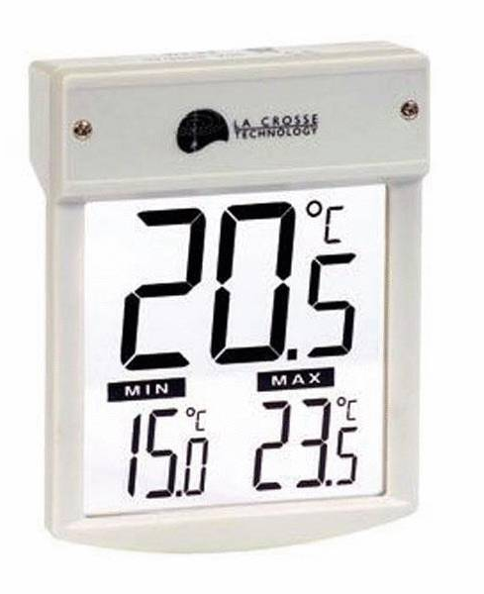
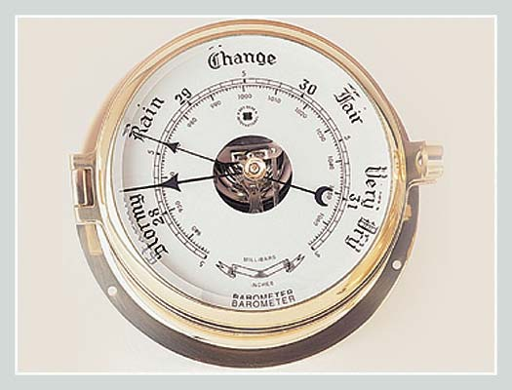
Monitoramento
Algumas aplicações de instrumentos de medida podem ser caracterizadas como sendo de simples monitoramento de grandezas, exemplos:
Medição de pressão atmosférica - barômetro
Medição de temperatura - termômetro
Medição de velocidade do ar - anemômetro

Slide 7
Monitoramento
O monitoramento de alguma grandeza (atmosférica, industrial, doméstica) terá sempre alguma utilidade para as pessoas e suas atividades. Exemplos :
Previsão de tempo-clima - Termômetros , higrógrafos , etc ..
Previsão de terremotos - Sismógrafos , etc ..
Previsão de enchentes - Postos pluviométricos e fluviométricos
Consumo de produtos - Wattímetro , hidrômetro e etc ..
O monitoramento de consumo de produtos tais como energia, água, gás, combustíveis e outros são realizados por medidores que fornecerão quantidades a serem cobradas dos usuários dos produtos pelos fornecedores.

Slide 8
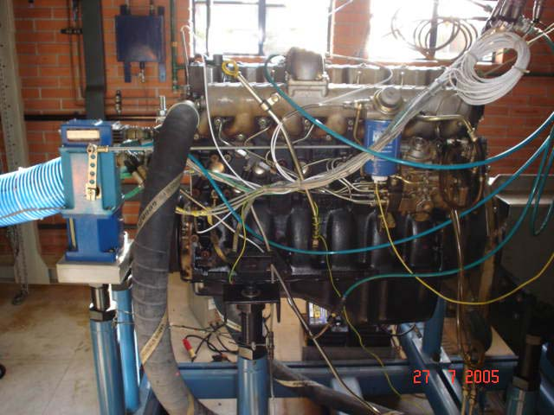
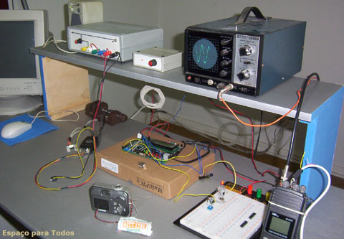
Experimentos em engenharia e outras áreas
As atividades de pesquisa e desenvolvimento estão normalmente associadas à sistemas de medição, em diversos níveis de complexidade. Bancadas e experimentos podem ser montados com objetivos diversos, tais como:
- Validação experimental de modelos teóricos
- Formulação de relações empíricas

Slide 9
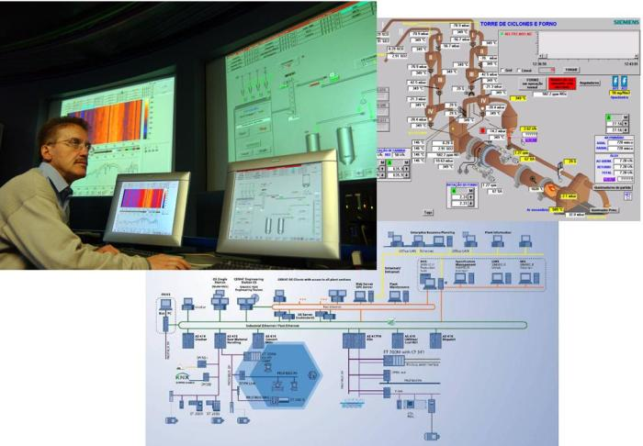
Controle
A automação depende de instrumentos de medida para modificar as variáveis do processo. Quanto mais precisos e rápidos forem os resultados das medidas, mais precisos poderão ser os ajustes feitos pelo controlador do processo.
Atualmente com a utilização dos computadores pode-se controlar uma planta inteira de um determinado processo com poucas pessoas e obter altos níveis de eficiência e baixo custo.

Slide 10
Métodos básicos de medição

Slide 11
Método da comparação
O valor do mensurando é determinado comparando-o com um artefato cujo valor de referência é muito bem conhecido.
0
medidas materializadas

Slide 12
Definição
Medida materializada:
Dispositivo destinado a reproduzir ou fornecer, de maneira permanente durante seu uso, um ou mais valores conhecidos de uma dada grandeza.
São exemplos: massas-padrão; resistor elétrico padrão; um bloco-padrão; um material de referência.

Slide 13
Método da indicação
Mostram um número proporcional ao valor do mesurando.

Slide 14
Medição diferencial
A pequena diferença entre o mensurando e uma medida materializada é indicada.

Slide 15
Medição diferencial
0
relógio comparador
0
d
coluna
d
peça
peça
padrão
padrão
base

Slide 16
Medição diferencial
Padrão
medição
zeragem

Slide 17
Análise comparativa
característica
indicação
comparação
diferencial
velocidade de medição
muito rápido
muito lento
rápido
facilidade de automação
muito fácil
muito difícil
muito fácil
estabilidade com tempo
instável
muito estável
muito estável
custo
moderado a elevado
elevado
moderado
muito usada na indústria

Slide 18
Módulos básicos de um sistema de medição

Slide 19
Módulos básicos de um SM
sistema de medição
transdutor e/ou sensor
unidade de tratamento do sinal
dispositivo mostrador ou registrador
indicação ou registro
mensurando
em contato com o mensurando
transformação de efeitos físicos
sinal fraco
amplifica potência do sinal do transdutor
pode processar o sinal
torna o sinal perceptível ao usuário
pode indicar ou registrar o sinal

Slide 20
Módulos de um SM
transdutor
d
dispositivo mostrador
F

Slide 21
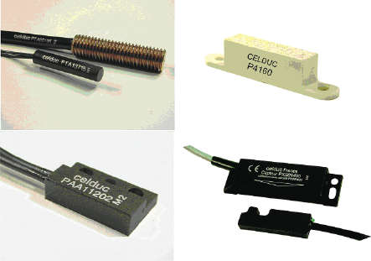
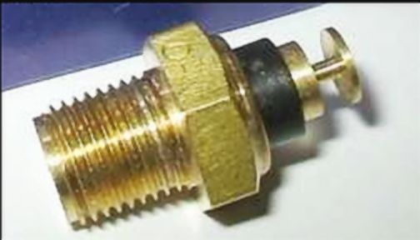
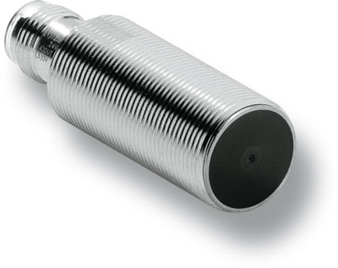
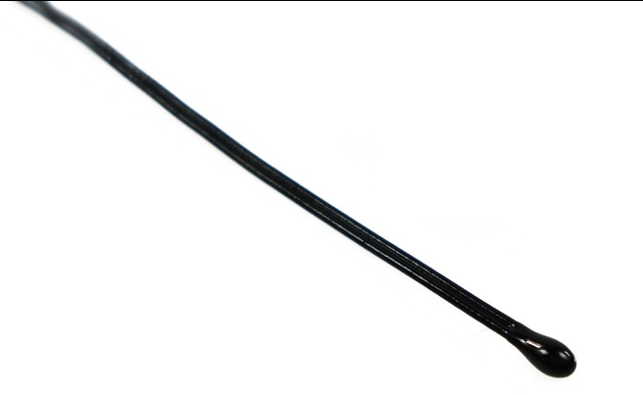
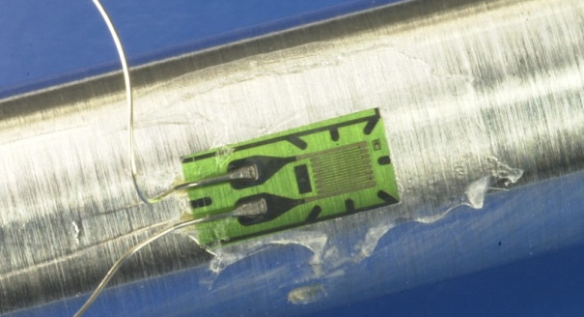
Transdutor ou sensor
Elemento de detecção que produz um sinal relacionado com a quantidade que está sendo medida.

Slide 22
Módulos de um SM
transdutor
D
dispositivo mostrador
A
unidade de tratamento de sinais
F

Slide 23
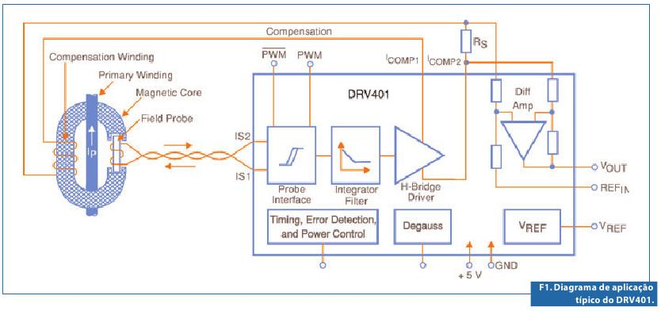
Condicionador de sinais
Elemento que converte o sinal do sensor em outra forma na qual possa ser indicado.

Slide 24
Módulos de um SM
ID
N
PW
A
14,5 N
B
F

Slide 25
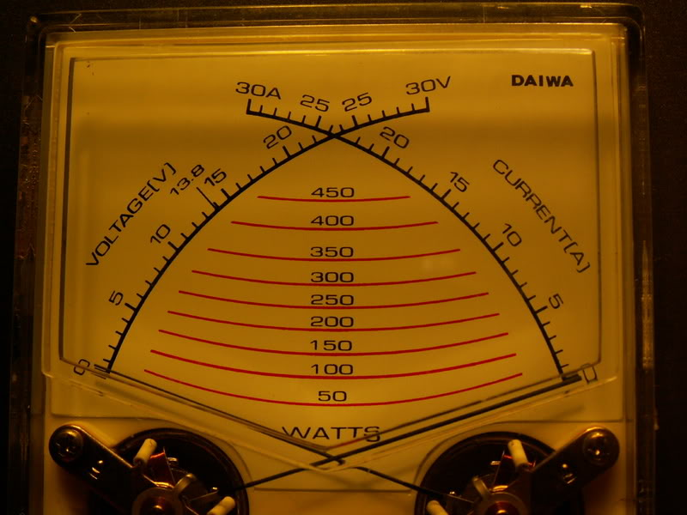
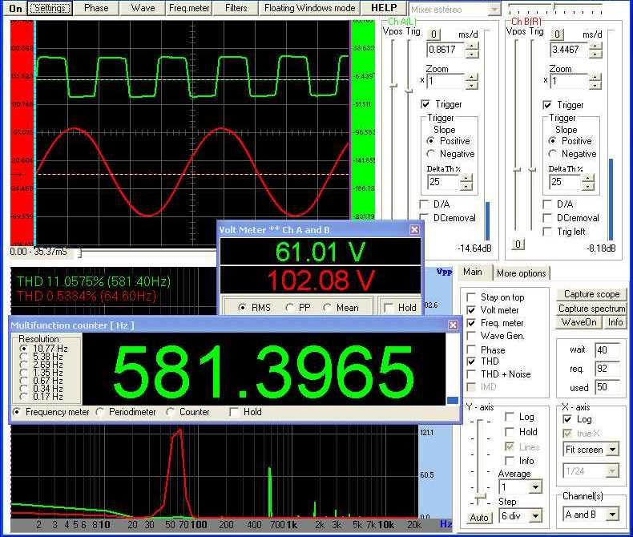
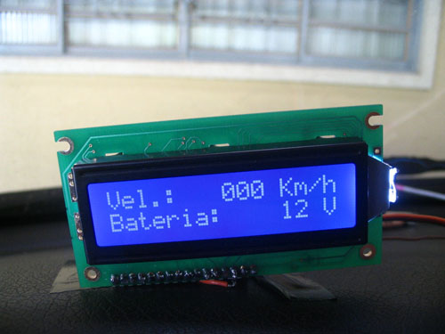
Mostrador
Ou registrador: elemento que possibilita que o sinal seja conhecido e interpretado.

Slide 26
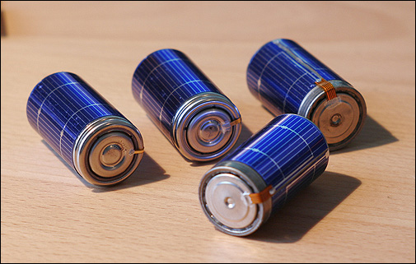
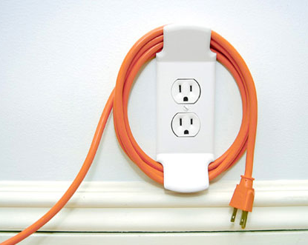
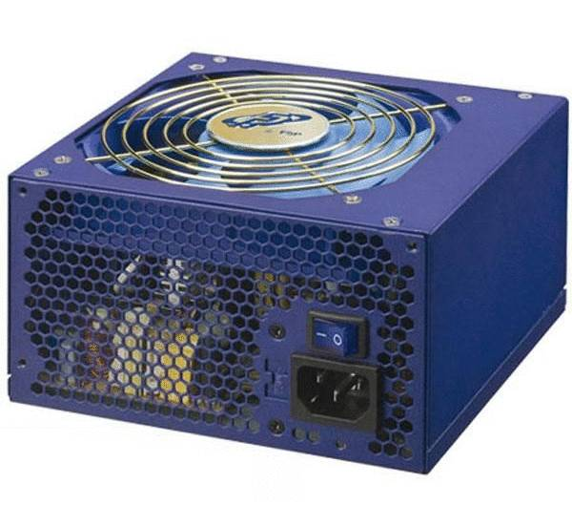
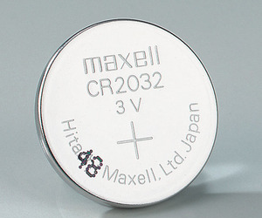
Fonte de energia
Elemento de alimentação para os demais elementos do sistema, que também pode causar distúrbios na medição.

Slide 27
Elementos de um sistema de medição
Fonte
de
energia
Entrada:
grandeza
sendo medida
Transdutor
ou
sensor
Condicionador de
Sinais
Indicador ou Registrador
Sinal
Sinal

Slide 28
Sensores
A primeira fase de uma medição é a tomada de impulso, que deve ser feita por um elemento sensível que esteja em contato com o meio que se deseja medir a grandeza.
O sensor é um dispositivo que pode converter uma forma de energia em outra. Essa conversão é usada para efetuar medidas indiretas ou direta de grandezas ou quantidades físicas.
São freqüentes os sensores que convertem a quantidade da grandeza medida em uma saída elétrica, sob forma de corrente ou tensão, ou variação de outro parâmetro elétrico, o que é muito conveniente devido às facilidades e vantagens que a eletricidade apresenta.

Slide 29
Sensores
Sensor | A quantidade a ser medida é:
Resistivo | convertida em uma variação de resistência
Indutivo | convertida em uma variação de indutância
Capacitivo | transformada em uma variação de capacitância
Fotocondutivo | transformada em uma variação de condutância (inverso da resistência) de um material fotocondutivo, através da variação de incidência de luz sobre o mesmo
Fotovoltaico | convertida em uma variação de voltagem. Isto é feito quando uma junção de dois materiais especiais (fotovoltaicos) é iluminada
Piezo-elétrico | convertida em variação de carga elétrica ou tensão elétrica de certos cristais, que quando sujeitos a um esforço mecânico apresentam esta propriedade
Potenciométrico | convertida em uma variação de posição de um contato móvel, o qual se desloca sobre um elemento resistivo
Relutivo | convertida em uma variação de voltagem alternada.
Eletromagnético | convertida em uma força eletromotriz ou voltagem em um condutor

Slide 30
Características metrológicas dos sistemas de medição

Slide 31
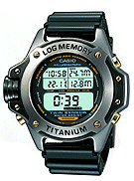
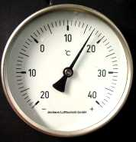
Quanto à faixa de utilização...
Faixa de indicação
intervalo compreendido entre o menor e o maior valor que pode ser indicado.
faixa de indicação
4 dígitos

Slide 32
Quanto à faixa de utilização...
Faixa nominal
faixa ativa selecionada pelo usuário.
Faixa de medição
faixa de valores do mensurando para a qual o sistema de medição foi desenhado para operar.

Slide 33
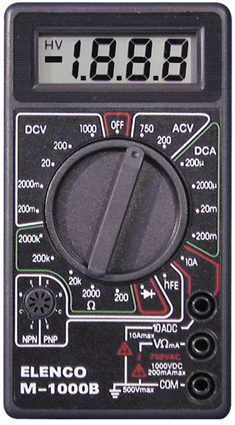
Exemplo
Faixas nominais
3½ dígitos
0 a 1000 V
0 a 200 V
0 a 20 V
0 a 2 V
0 a 200 mV

Slide 34
Quanto à indicação ...
Valor de uma divisão (da escala)
diferença entre os valores da escala correspondentes à duas marcas sucessivas.
0
1
2
3
4

Slide 35
Quanto à indicação ...
Incremento digital
4,0
indicação (g)
3,0
2,0
incremento digital
1
g
0
3
4
2
1,0
quantidade de açúcar (g)
0,0
0,0
1,0
2,0
3,0
4,0
5,0
6,0

Slide 36
Quanto à indicação ...
Resolução
é a menor diferença entre indicações que pode ser significativamente percebida
Nos instrumentos digitais é igual ao incremento digital
Nos instrumentos analógicos pode ser:
VD
VD/2
VD/5
VD/10

Slide 37
Relação estímulo/resposta
Curva característica de resposta
resposta
resposta
d (mm)
R (Ω)
F (N)
T (°C)
estímulo
estímulo

Slide 38
Relação estímulo/resposta
Sensibilidade (constante):
A
B
d (mm)
40
0 mm
0 mm
B
4 mm
Δ resposta
400 N
Δ estímulo
40 mm
A
4
F (N)
400 N
0
400
Sb_{A} = 0,01 mm/N
Sb_{B} = 0,10 mm/N

Slide 39
Relação estímulo/resposta
Sensibilidade (variável): indicador do volume de combustível de um Fusca
deslocamento do ponteiro (mm)
θ₂
1/4
1/2
θ₁
0
1/1
fração do volume total
0
1/4
1/2
1/1

Slide 40
Relação estímulo/resposta
Tempo de resposta:
resposta
estímulo
tolerância
tempo
tempo de resposta

Slide 41
Quanto ao erro de medição ...
Tendência
estimativa do erro sistemático
Correção
constante que, somada à indicação, compensa os erros sistemáticos

Slide 42
Erros em medições repetidas
1020
1014 g
1015 g
dispersão
1017 g
(1000,00 ± 0,01) g
(1000,00 ± 0,01) g
(1000,00 ± 0,01) g
1012 g
1015 g
1
1
1
1018 g
1014 g
1010
1015 g
1014 g
1016 g
erro médio
1015 g
1017 g
0 g
1013 g
1016 g
1015 g
1000

Slide 43
Quanto ao erro de medição ...
Repetitividade
faixa dentro da qual é esperado o erro aleatório em medições repetidas realizadas nas mesmas condições.
Reprodutibilidade
faixa dentro da qual é esperado o erro aleatório em medições repetidas realizadas em condições variadas.

Slide 44
Estimativa da repetitividade (para 95,45 % de probabildiade)
A repetitividade define a faixa dentro da qual, para uma dada probabilidade, o erro aleatório é esperado.
Para amostras infinitas:
Para amostras finitas:
Re = 2 . σ
Re = t . u
Sendo “t” o coeficiente de Student para ν = n - 1 graus de liberdade.

Slide 45
Exemplo de estimativa da repetitividade
1014 g
1015 g
1017 g
(1000,00 ± 0,01) g
1012 g
1015 g
1
1018 g
u = 1,65 g
1014 g
1015 g
ν = 12 - 1 = 11
1014
g
1016 g
1014 g
0 g
1013 g
t = 2,255
1016 g
1015 g
Re = 2,255 . 1,65
média: 1015 g
Re = 3,72 g

Slide 46
Quanto ao erro de medição ...
Erro de linearidade
resposta
reta MMQ
d₁
d₂
EL = máx(d₁, d₂)
estímulo

Slide 47
Quanto ao erro de medição ...
Erro máximo:
E_{máx}
Erro
Re
Es
Re
Indicação
- E_{máx}

Slide 48
Quanto a erros de medição ...
Precisão e exatidão
são termos apenas qualitativos. Não podem ser associados a números.
Precisão significa pouca dispersão. Está associado ao baixo nível de erros aleatórios.
Exatidão é sinônimo de “sem erros”. Um sistema de medição com grande exatidão apresenta pequenos erros sistemáticos e aleatórios.

Slide 49
Um exemplo de erros...
Teste de precisão de tiro de canhões:
Canhão situado a 500 m de alvo fixo;
Mirar apenas uma vez;
Disparar 20 tiros sem nova chance para refazer a mira;
Distribuição dos tiros no alvo é usada para qualificar canhões.
Quatro concorrentes:

Slide 50
A
B
D
C

Slide 51
Ea
Ea
Es
Es
A
B
D
C
Ea
Ea
Es
Es

Slide 52
Tipos de erros
Erro sistemático: é a parcela previsível do erro. Corresponde ao erro médio.
Erro aleatório: é a parcela imprevisível do erro. É o agente que faz com que medições repetidas levem a distintas indicações.

Slide 53
Precisão & Exatidão
São parâmetros qualitativos associados ao desempenho de um sistema.
Um sistema com ótima precisão repete bem, com pequena dispersão.
Um sistema com excelente exatidão praticamente não apresenta erros.

Slide 54
Representação absoluta e relativa

Slide 55
Representação absoluta
Parâmetros expressos na unidade do mensurando:
E_{máx} = 0,003 V
Re = 1,5 K
Sb = 0,040 mm/N
É de percepção mais fácil.

Slide 56
Representação relativa ou fiducial
Parâmetro é expresso como um percentual de um valor de referência
Em relação ao valor final de escala (VFE)
E_{máx} = 1% do VFE
EL = 0,1% (do VFE)
Em relação à faixa de indicação
Em relação ao valor nominal (medidas materializadas)
Facilita comparações entre SM distintos

